Slide 1
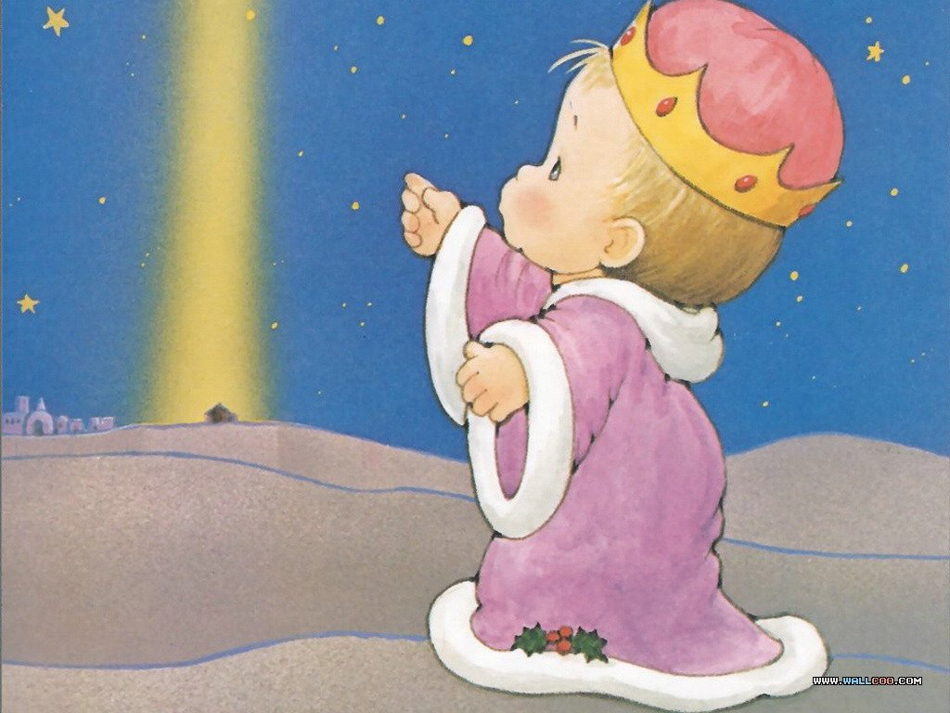
PPT模板下载：www.1ppt.com/moban/ 行业PPT模板：www.1ppt.com/hangye/
节日PPT模板：www.1ppt.com/jieri/ PPT素材下载：www.1ppt.com/sucai/
PPT背景图片：www.1ppt.com/beijing/ PPT图表下载：www.1ppt.com/tubiao/
优秀PPT下载：www.1ppt.com/xiazai/ PPT教程： www.1ppt.com/powerpoint/
Word教程： www.1ppt.com/word/ Excel教程：www.1ppt.com/excel/
资料下载：www.1ppt.com/ziliao/ PPT课件下载：www.1ppt.com/kejian/
范文下载：www.1ppt.com/fanwen/ 试卷下载：www.1ppt.com/shiti/
教案下载：www.1ppt.com/jiaoan/
对 韵 歌

Slide 2
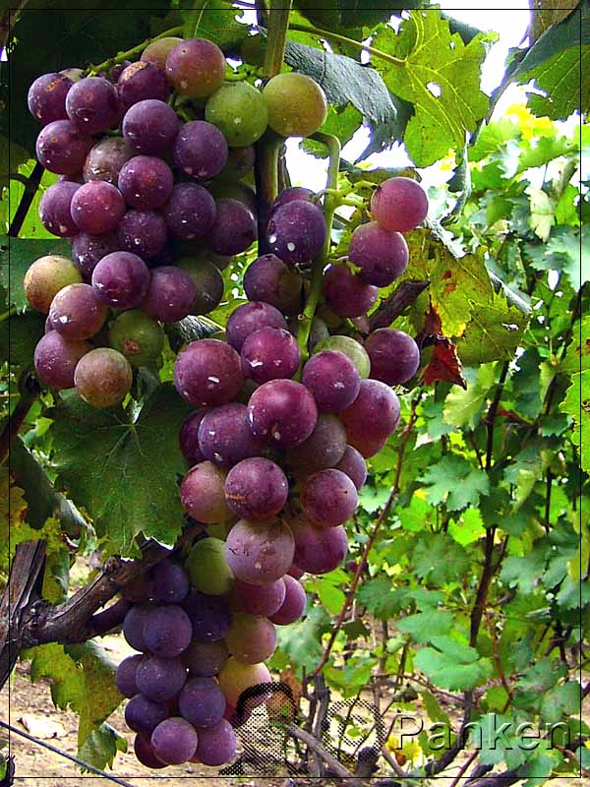
葡 萄
葡萄架
第一PPT模板网-WWW.1PPT.COM

Slide 3
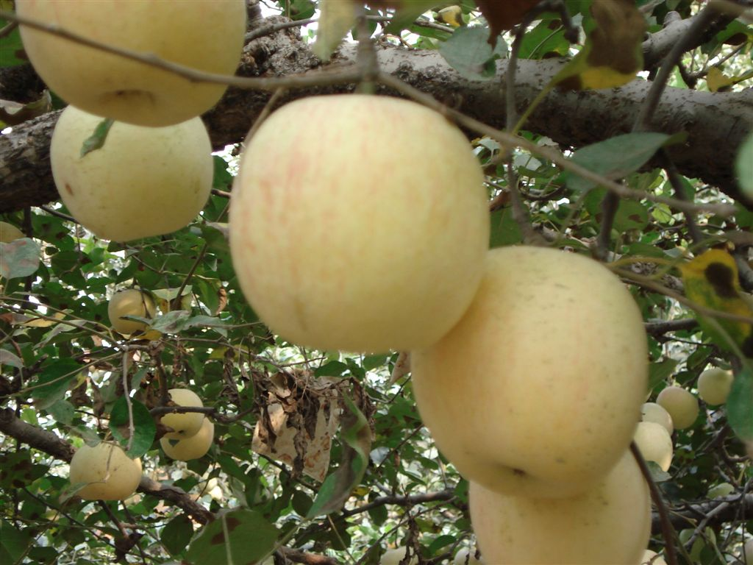
苹 果
苹果园
第一PPT模板网-WWW.1PPT.COM

Slide 4
苦
甜
——————
李
苦
对
瓜
甜

Slide 5
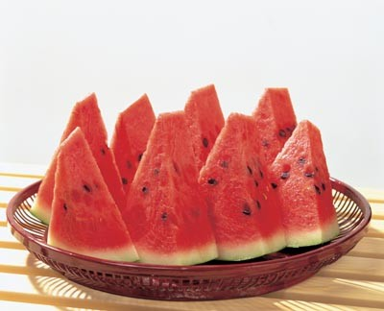
葡萄架 苹果园 李苦对瓜甜

Slide 6


风
习 习
雨 绵绵

Slide 7
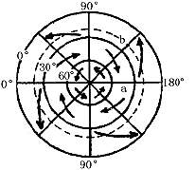
北
南

Slide 8
地 —
天
北 —
南
地 北 对 天 南

Slide 9
风习习 雨绵绵
地 北 对 天 南

Slide 10

第一PPT模板网-WWW.1PPT.COM

Slide 11
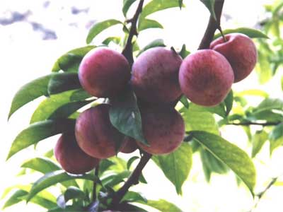
对韵歌
葡萄架 苹果园 李苦对瓜甜
风习习 雨绵绵 地北对天南

Slide 12
葡萄架 苹果园
李苦对瓜甜

Slide 13
雨
绵绵
雨绵绵

Slide 14
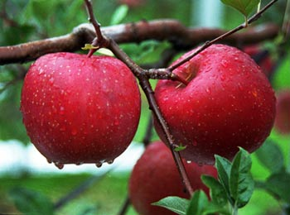
风习习
雨绵绵

Slide 15

天
地
第一PPT模板网-WWW.1PPT.COM

